Slide 1
网络工程 Route Proxy 项目要求
应用场景
下游节点接入LRP的PPTP访问点,通过RRP访问服务节点
LRP与RRP之间是普通的TCP流量
下游节点: 电脑或其他智能终端
服务节点: 即任意网站或其他
NAT
网络地址转换器,即常见的路由器
NAT无法感知PPTP的存在
LRP: Local Route Proxy
支持下游节点的PPTP接入
PPTP协议要求
监听TCP 1723端口
收发GRE报文
RRP: Remote Route Proxy
支持下游的LRP接入
监听TCP指定端口
支持上游PPTP服务器
连接TCP 1723端口
收发GRE报文

Slide 2
网络工程Route Proxy 参考环境

Slide 3
实验greMasq：GRE报文伪装
提交邮箱：buptne@gmail.com
邮件标题：greMasq-班级-学号-姓名
邮件正文：报告粘贴到正文（不要使用附件）
提交时间：2017年4月28日
报告内容：描述GRE报文伪装的设计和实现
Notes:
实验pptpVerify: PPTP协议验证：RFC、Wireshark、pptpd
实验tcpRelay: TCP连接中继：状态缓存
实验tcpTLV: TCP消息接收：TLV编码
实验greMasq: GRE报文伪装：pcap、TCP、UDP、ICMP、RawSocketLimit
实验pptpdVerify: pptpd的修改验证：grep、RawSocket
实验pptpdMod: pptpd的修改：pptpd-rp
实验rpTest: 程序联调测试：LRP，pptpdrp

Slide 4
报文装配
PPTP CTRL MSG | GRE MSG | PPTP DATA MSG | UDP MSG
IP Header | IP Header | IP Header | IP Header
TCP Header | GRE Header | TCP Header | UDP Header
PPTP Length | PPP Packet | PPTP Length | GRE Header
PPTP Msg Type=1 |  | PPTP Msg Type=2 | PPP Packet
Magic Cookie |  | GRE Header
Ctrl Msg Type |  | PPP Packet
...

Slide 5
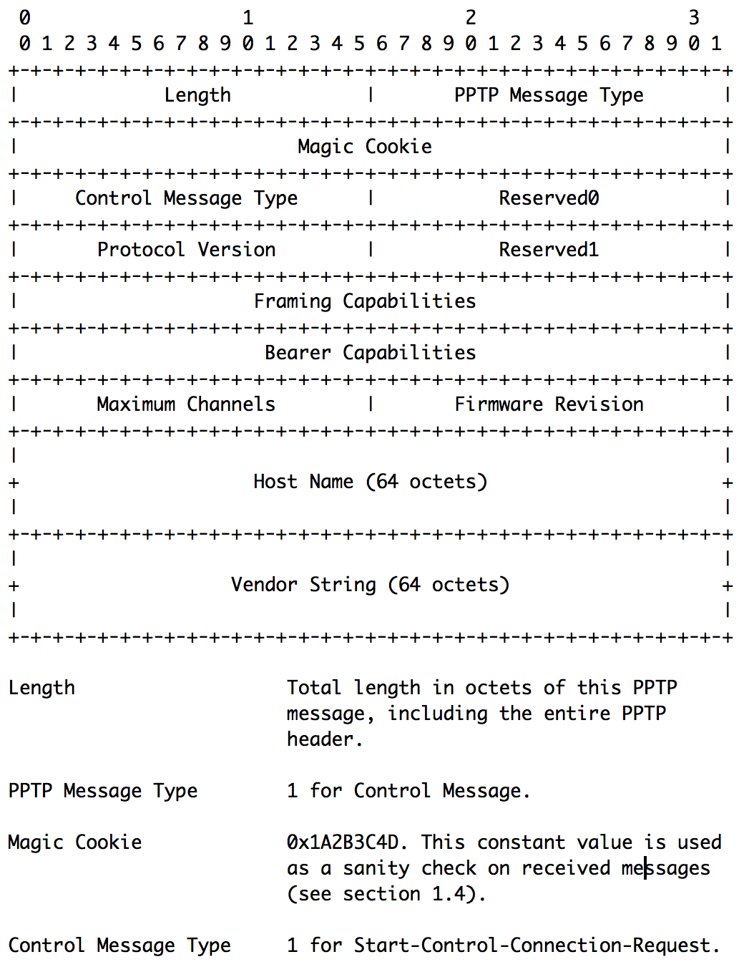
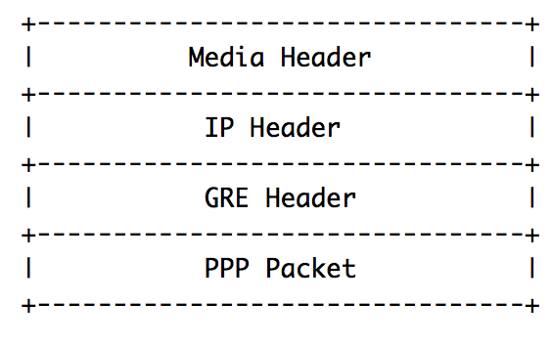
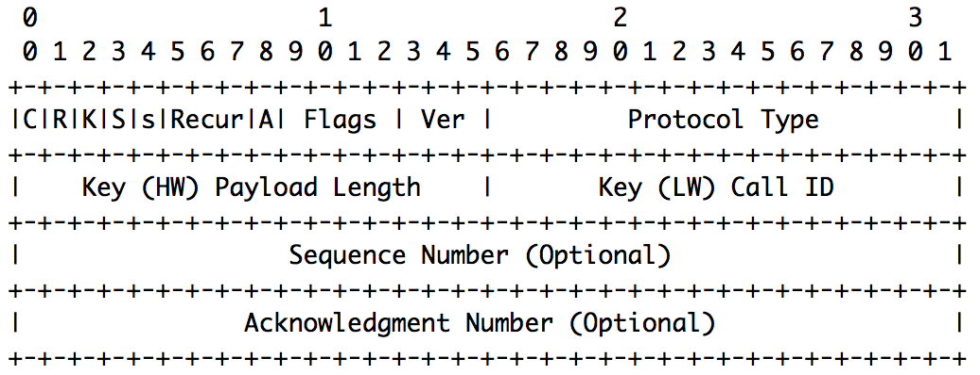

Slide 6
协议封装示意图

Slide 7
处理逻辑描述
LRP接收到VPN客户端的TCP连接请求
向RRP发送TCP连接请求
LRP接收到VPN客户端发来的PPTP_CTRL_MSG
向RRP转发该PPTP_CTRL_MSG
RRP接收到LRP发来的PPTP_CTRL_MSG
由pptpd按状态机处理
LRP接收到RRP发来的PPTP_CTRL_MSG
向VPN客户端转发PPTP_CTRL_MSG
LRP接收到VPN客户端发来的GRE_MSG
通过PPTP的TCP通道发送PPTP_DATA_MSG给RRP
RRP从LRP接收到PPTP_DATA_MSG
通过UDP向 pptpd转发GRE_MSG

Slide 8
注意事项
LRP采用RawSocket
收到PPTP_DATA_MSG之后写入RawSocket
localhost的RawSocket与OS操作系统冲突
LRP采用Pcap
监听多个interface ?
需要多个线程
自己封装

